Slide 1

MOL ČESKÁ REPUBLIKA

Slide 2
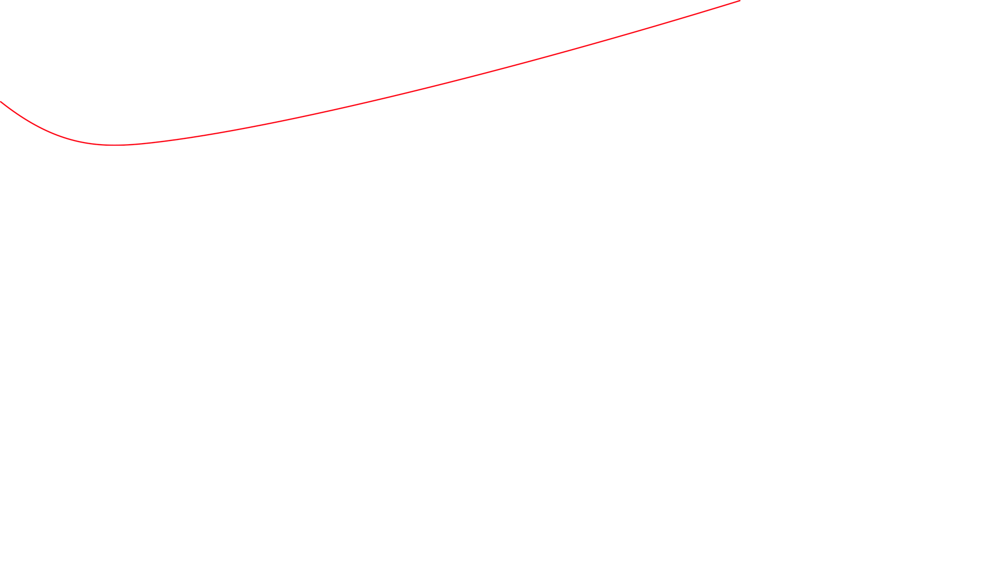

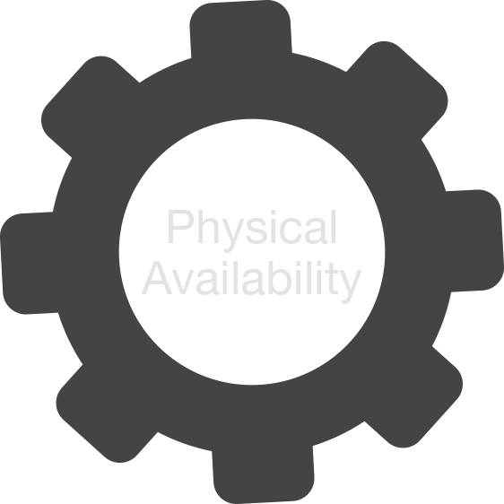
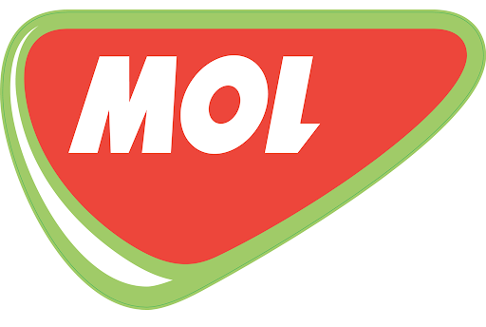
OVERVIEW
MOL GROUP
Skupina MOL je vedoucí mezinárodní, integrovaná ropná a plynárenská společnost se sídlem v Maďarsku s tradicí více než 75 let.
Působí ve 40 zemích světa a zaměstnává 28 000 lidí. Provozuje čtyři rafinérie a dva petrochemické závody v Maďarsku, na Slovensku a v Chorvatsku. Disponuje také sítí více než 1 900 čerpacích stanic ve 12 zemích střední a jihovýchodní Evropy.
Do mezinárodní Skupiny MOL patří také společnost MOL Česká republika, 2. největší provozovatel čerpacích stanic na českém trhu.

Slide 3
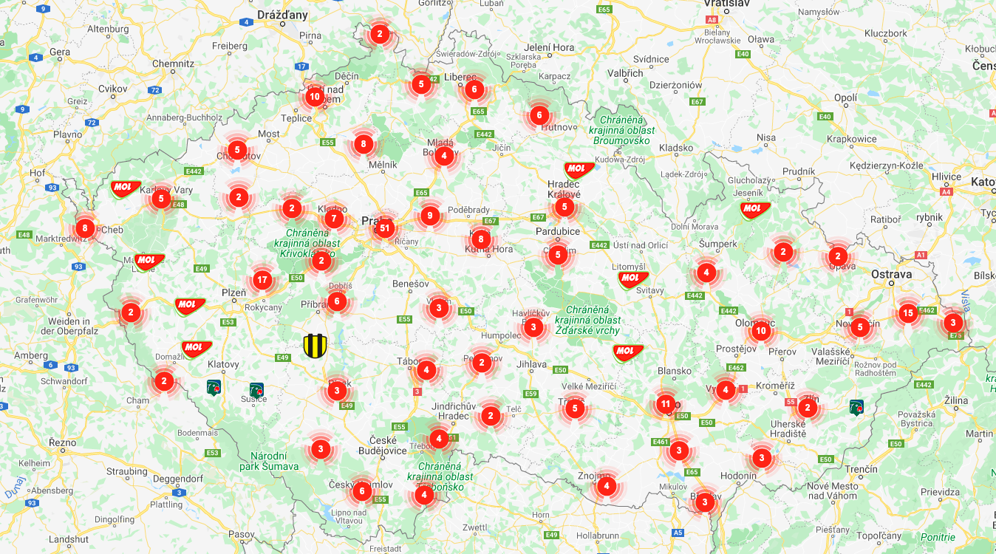

MOL ČESKÁ REPUBLIKA
304 čerpacích stanic
MOL druhým největším provozovatelem na českém trhu.
První MOL stanice v České republice byla otevřena 5. května 2015 v Praze na Barrandově

Slide 4
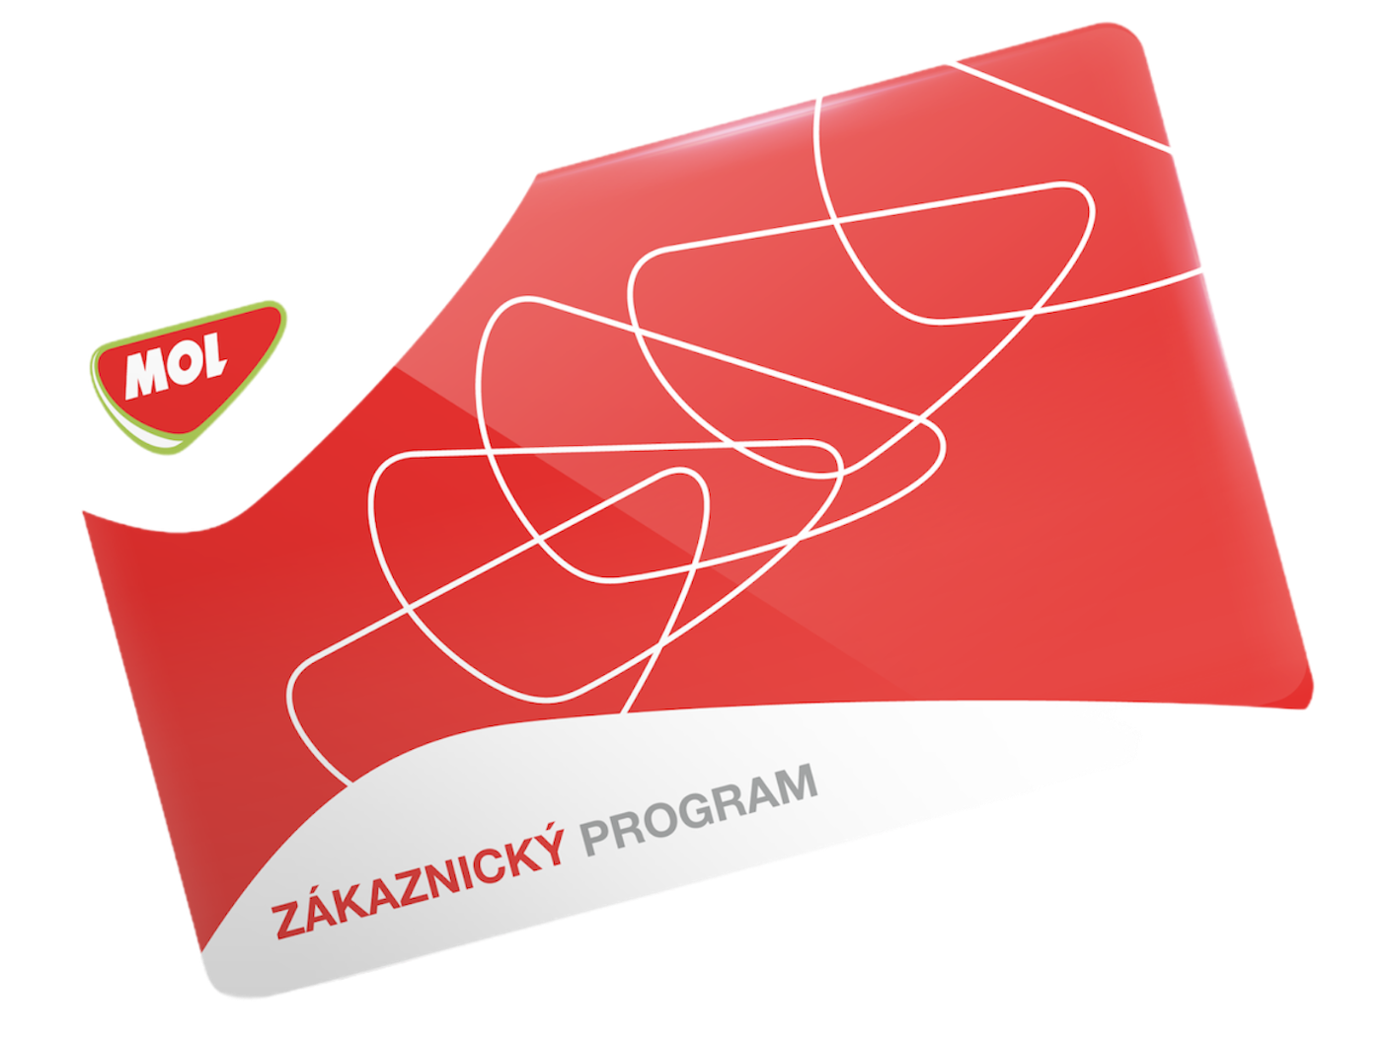





Co nabízíme?
ČERPACÍ STANICE MOL
Koncept občerstvení Fresh Corner, který nabízí kvalitní kávu a studené i teplé občerstvení.
Zákaznický program nabízí výhodné nákupy díky sbírání bodů a také pravidelné akce.
Neustále vylepšovaná paliva MOL EVO obsahují formuli EVOTECH, která účinně čistí motor.
Čerpací stanice jsou vybaveny myčkami nejnovější generace s kartáči z pěnového polyetylenu SoftTecs.
APLIKACE MOL GO
MOL PLUGEE

